Slide 1
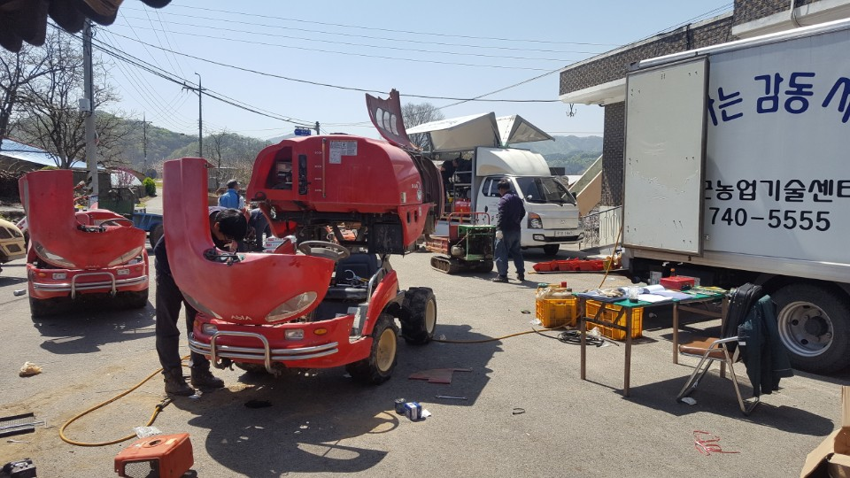
농업기술센터
Notes:
1
먼저, 지금의 옥천입니다.

Slide 2
7-1. 2018년 대한민국 귀농귀촌 박람회 참가
7. 6.(금)~8.(일) / 서울 양재동 aT센터 / 6명
내 용 : 영동군 귀농귀촌 정책 및 지원시책 홍보 등
7-2. 제7회 여성농업인 영동군연합회 경영연찬회
7. 7(토) 10:30 / 양송호청소년수련원 / 270명
내 용 : 유공회원 표창, 특강 및 회원 화합행상 등
7-3. 제26회 영동군 생활개선회원 선진기술 경영연찬회
7. 19.(목) 09:50 / 영동체육관 / 620명
내 용 : 난타공연, 특강 및 회원 화합행사 등

Slide 3
7-4. 농업인 교육
구 분 | 회수 | 장 소 | 인원 | 내 용
농업인대학 (포도학과) 교육 | 1 | 농업기술센터 | 40 | 샤인마스켓 재배기술 교육 등
강소농경영개선 실천 후속교육 | 1 | 농업기술센터 | 22 | 경영계획서 점검 및 진단결과 발표 등
농촌노인 사회적응력 강화 프로그램 교육 | 10 | 농업기술센터 | 235 | 한지공예 및 노래교실 운영 등
신규농업인 영농기초 기술교육 | 4 | 농업기술센터 | 152 | 농업인의 생활법률 등
농식품 창업교육 | 6 | 농업기술센터 | 180 | 혼합약재 추출 및 농축 실습 등
농산물가공연구회 과제교육 | 1 | 농업기술센터 | 45 | 농산물을 활용한 건강한 여름 차 만들기 등
영동와인 아카데미 교육 | 4 | U1대학교 | 140 | 우리나라 포도주 생산현황 및 영동와인 발전방안 등
우리품종전문생산단지조성사업홍보마케팅교육 | 8 | 농업기술센터 | 104 | - 마케팅 이해 및 기획 등
계 | 35회 |  | 918명

Slide 4
7-5. 농업인 행사
구 분 | 일 시 | 장 소 | 인원 | 내 용
2018년 농업인 학습단체 워크숍 | 7. 9.(월) ~ 11.(수) | 제주도 | 40 | 특강 및 우수농장 순회 현장 학습 등
2018년 영동읍 농촌 지도자회 하계연찬회 | 7. 21.(토) 10:00 | 영동읍 화신리 숲 | 40 | 특강 및 회원화합행사 등
2018년 4-H연합회 야영교육 | 7. 25.(수) ~ 27.(금) | 통영시청소년수련원 | 100 | 해양체험 및 공동체형성 활동
복숭아연구회 하계연찬회 | 7월 중순 | 농업기술센터 | 80 | 고품질복숭아 재배기술 교육
2018년 영동군농업정보화연구회 현장교육 | 7.19.(목) 08:00 | 군산시 완주군 | 20 | 군산 정보화마을 및 완주 로컬푸드직매장 견학
계 (5회) |  |  | 280명

Slide 5
7-6. 농업기계 순회수리 교육
7. 2.(월)~7. 19.(목) 10:00 / 학산면 모정리 등 6개마을
내 용 : 농기계 수리 및 안전사용교육
7-7. 기타 현안업무
시범사업추진 / 64개 사업 124개소
과학영농시설운영 토양검정 추진
유용미생물 및 아미노액비 30톤 배양공급
농업기계 임대사업 운영(3개 사업장) / 55종 530대
농작물 병해충 방제 지도
▣ 이달의 중점 홍보 사항
농작물 병해충 방제지도 / 소식지
PLS(농약안전사용 ) 중점지도 홍보 / 소식지

